Slide 1
Педагогическое наблюдение хронометраж, пульсометрия, педагогический анализ урока
Автор-составитель:
Минин А.А., студент гр. ФКОм-19, практикант

Slide 2
Педагогическое наблюдение
Педагогическое наблюдение - это организованный анализ и оценка учебного или учебно-тренировочного процесса без вмешательства в его течение. Педагогическое наблюдение как метод исследования представляет собой целенаправленное восприятие какого-либо педагогического явления, с помощью которого исследователь получает конкретный фактический материал или данные.

Slide 3
Сущность наблюдения
Сущность наблюдения - точная и полная фиксация фактов с помощью всех органов чувств и имеющегося жизненного опыта, знаний и умений.
Функция наблюдения состоит в избирательном приеме сведений об изу-чаемом предмете, процессе, явлении в условиях обратной и прямой связи исследователя с предметом наблюдения.

Slide 4
Объекты педагогических наблюдений
Объектами педагогических наблюдений могут быть: средства и методы обучения, воспитания, развития, совершенствования физических качеств, тактической подготовки, психологической подготовки, учебно-тренировочная и соревновательная деятельность, деятельность учителя физической культуры (тренера), взаимоотношения между школьниками, спортсменами; параметры, характеризующие технику выполнения физических упражнений; характер и величина тренировочных нагрузок и т.д.
Выбор объекта наблюдения полностью определяется задачами исследования.

Slide 5
Виды пед. наблюдений
По форме
По степени включенности
Структурированное наблюдение – проводится по заранее подготовленному плану и формализованным документам.
Неструктурированное наблюдение – проводится с пользованием лишь общего принципиального плана, результаты фиксируются в свободной форме непосредственно в процессе наблюдения или позднее по памяти.
Невключенное наблюдение – социолог не является участником происходящих событий
Включенное наблюдение – социолог участвует в изучаемом событии, является членом группы, поведение которой он исследует

Slide 6
Виды пед. наблюдений
По форме взаимоотношений
По месту проведения
Скрытое наблюдение – проводится инкогнито, наблюдаемые не знают, что являются объектом исследования
Открытое наблюдение – проводится публично, предполагает оповещение наблюдаемых об организуемом мероприятии.
Полевое наблюдение – проводится в условиях, естественных для участников наблюдения.
Лабораторное наблюдение – организуется в специально подготовленном помещении.

Slide 7
Виды пед. наблюдений
По регулярности проведения
По длительности проведения
Кратковременное – проводится на первой стадии исследования для формулировки гипотез или контроля и пополнения данных, полученных другими методами
Долговременное – проводится в течение длительного времени (обычно – ряда лет) и предполагает постоянный контакт исследователя и объекта изучения.
Систематическое наблюдение – проводится регулярно по заранее разработанному плану
Несистематические наблюдение – проводится без заранее составленного плана в течение неопределенного времени (разновидности: эпизодические и случайные наблюдения)

Slide 8
Виды пед. наблюдений
По охвату
По используемым средствам
Сплошное наблюдение – исследователь фиксирует все особенности поведения, доступные для максимально подробного наблюдения
Выборочное наблюдение – исследователь обращает внимание лишь на определенные параметры поведения или типы поведенческих актов.
Непосредственное наблюдение – социолог не употребляет технических инструментов, полагаясь только на свои органы восприятия (глаза и уши)
Опосредованное наблюдение – социолог употребляет технические инструменты (аудио-, фото- и видеоаппаратура, особые карты наблюдения и т. д.).

Slide 9
Этапы процедуры наблюдения:
а) определение задачи и цели (для чего, с какой целью?);
б) выбор объекта, предмета и ситуации (что наблюдать?);
в) выбор способа наблюдения, наименее влияющего на исследуемый объект и наиболее обеспечивающего сбор необходимой информации (как наблюдать?);
г) выбор способов регистрации наблюдаемого (как фиксировать наблюдаемые явления?);
д) детальная фиксация получаемой информации с использованием средств регистрации;
е) обработка и интерпретация полученной информации (каков результат? Какие выводы следуют из полученной информации?).

Slide 10
Требования, предъявляемые к процессу наблюдения
1. Целенаправленность.
2. Объективность.
3. Наличие плана наблюдения.
4. Разработка процедуры.
5. Учет возможных ошибок.
6.Возможность сравнения, измерения, математической обработки полученных сведений.
7.Необходимое и достаточное количество наблюдаемых признаков.
8. Оптимальность.

Slide 11
Хронометраж
Хронометраж — метод изучения затрат времени с помощью фиксации и замеров продолжительности выполняемых действий.
Хронометрирования урока проводится с целью получения данных об общей моторной плотности урока, значительно уточняющих и углубляющих педагогический анализ урока.

Slide 12
Хронометраж
- «объяснение» (объяснение учителя и показ упражнений);
- «выполнение упражнений» (выполнение учащимися упражнений);
- «отдых» (ожидание учащимися выполнения очередного задания и отдых после выполнения упражнений);
- «организация» (построения, переход от одного вида занятий к другому, подготовка мест занятий, уборка оборудования и инвентаря, а также другие вспомогательные мероприятия).
«простой»

Slide 13
Общая плотность урока
Общая плотность урока – отношение рационально затраченного времени к общему времени урока умноженное на 100 %.
Общая плотность полноценного урока физической культуры должна
теоретически приближаться к 100 %. К снижению общей плотности урока
приводят следующие причины:
- неоправданные простои на уроке (опоздание, несвоевременная подготовка мест занятий и инвентаря и т.п.);
- неподготовленность учителя к уроку, непродуманные содержание и организация урока, приводящие к неизбежной потере времени;
- излишняя и малоэффективная словесная информация для учащихся на уроке;
- нерациональное использование времени из-за неудовлетворительной дисциплины занимающихся, многократных повторений объяснения, команд и распоряжений учителем, замечаний ученикам.

Slide 14
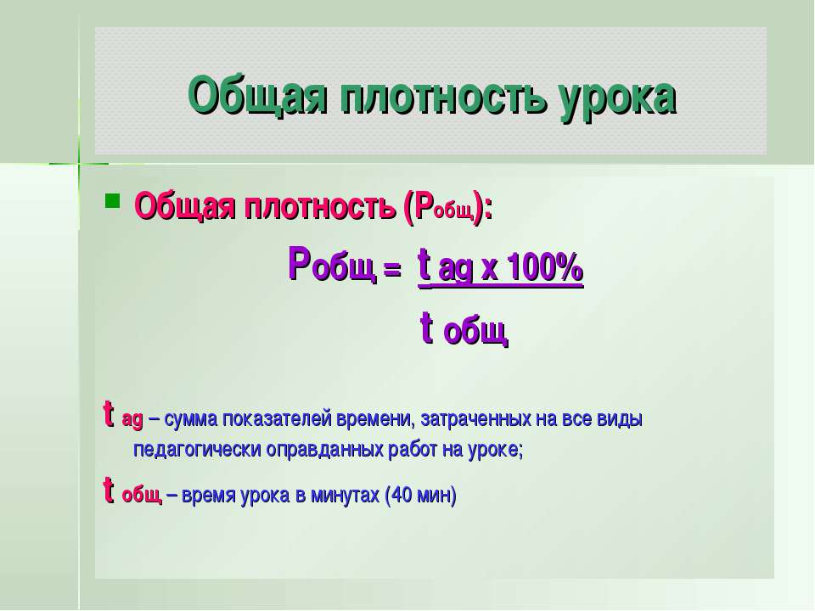
-45 м

Slide 15
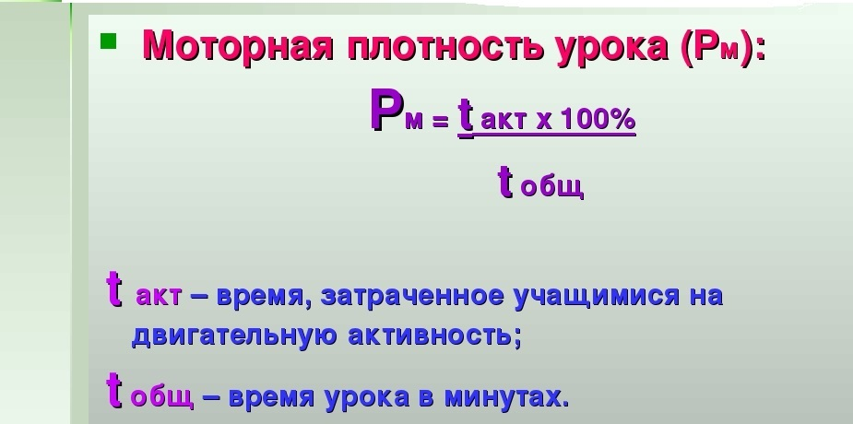
Моторная плотность урока
Моторная плотность урока – отношение времени, затраченного на выполнение упражнений к общему времени урока умноженное на 100 %.

Slide 16
Пульсометрия
Пульсометрия - метод, позволяющий определить адекватность реакции организма учащихся на величину выполненной физической нагрузки. Суть метода заключается в подсчете и анализе частоты сердечных сокращений (ЧСС) у учащихся в различные периоды урока или физкультурных занятий.

Slide 17
Для создания представления о составе показателей пульсометрии обсудим их некоторый перечень
1. Пульс покоя.
2. Пульс после нагрузки.
3. Средний пульс.
4. Суммарный пульс.
5. Усеченная пульсометрия восстановления.
6. Разница максимального значения пульса на занятии (для наблюдаемого испытуемого) и пульса до начала занятия
7. Разница пульса до занятия и пульса после окончания занятия
8.Время восстановления пульса после занятия до исходного уровня.
9. Динамика значений пульса в процессе урока (пульсометрия).

Slide 18
Организация пульсометрии
1) Предварительная подготовка. Она включает выбор объекта исследования, оформление протокола измерений.
2) Выполнение измерения. Наблюдение проводится за одним (произвольно выбранным) учеником. Измеряется (в течение 10 сек.) пульс покоя (до урока), а также после каждого двигательного действия. Целесообразно в течение урока произвести 15-20 измерений пульса.
3) Окончательное оформление протокола, которое включает:
а) пересчет величины пульса измеренных за 10 сек. в минутное исчисление,
б) определение в % (от пульса покоя) динамики пульса,
в) анализ полученных результатов,
г) вычерчивание пульсовой кривой. В системе координат, где по оси абцисс - минуты урока, а по оси ординат - значения пульса.

Slide 19
Анализ полученных данных
1) Величины максимального пульса - по ним судят об интенсивности нагрузки.
2) Величина т.н. "среднего" пульса, полученного делением суммы всех измеренных показателей пульса за урок на количество этих измерений.
3) Указанные величины вычисляются и анализируются за весь урок и по каждой из частей урока в отдельности.
4) Обсуждается динамика пульса. При анализе пульсовой кривой необходимо учитывать раздел программы, место занятий, тип урока и его содержание.

Slide 20
Пед.анализ урока физической культуры
Педагогический анализ урока физической культуры заключается в детальном рассмотрении и оценке всех составных частей и компонентов урока, включая методику обучения и воспитания, объем нагрузки, методику воспитания физических качеств, содержание изучаемого материала, деятельность педагога и учащихся на уроке и т.д.

Slide 21
СХЕМА АНАЛИЗА УРОКА ФИЗИЧЕСКОЙ КУЛЬТУРЫ
I.Общие сведения.
1.Учебное заведение ______
2. класс__________
3.Число занимающихся по списку ________Занималось _________
4.Учебная четверть __________ Дата проведения занятия ________
5.Место проведения_________________________
6.Учитель ____________________

Slide 22
II. План-конспект урока
7.Номер урока с начала учебного года
8.Задачи урока
9.Соответствие содержания занятия поставленным задачам, программным требованиям и рабочему плану
10.Структура урока, содержание учебного материала, дозировка нагрузки

Slide 23
III. Оценка качества проведения урока.
11.Подготовленность мест занятия, оборудования, инвентаря и их санитарно-гигиеническое состояние
12.Обеспечение техники безопасности
13.Пунктуальность начала и окончания урока
14.Внешний вид учителя: жесты, мимика, общение
15 .Дисциплина и активность занимающихся
16.Выбор места учителем для объяснения задания, подачи команд и т. д. во всех частях урока
17.Целесообразность использования площадки, эффективность использования инвентаря и оборудования

Slide 24
IV. Методический аспект.
19.Реализация обучающих, совершенствующих и развивающих задач на уроке
20.Методическая ценность и качество применения словесных методов обучения (правильность подачи команд, содержательность объяснения, умение вести беседу, культура речи, знание и пояснение терминологии)
21. Методическая ценность и качество применения специальных методов ФК
22. Методическая ценность и качество показа упражнений
23.Предупреждение и исправление ошибок
24.Соответчтвие содержания, методов и приемов обучения в соответствии с задачами урока

Slide 25
25.Использование различных форм организации учебной деятельности (поточный, групповой, фронтальный ) в различных частях урока (подготовительной, основной, заключительной)
26.Реализация ключевых подходов на уроке (дифференцированного, личностно-ориентированного, деятельностного, практико-ориентированного
27.Использование методов стимулирования. Разнообразие методов и приемов
28.Соблюдение дидактических принципов:
а)сознательности и активности
б)наглядности
в)доступности и индивидуальности
г)систематичности
29.Плотность урока:
а)общая плотность (высокая, средняя, удовлетворительная, неудовлетворительная)

Slide 26
V. Выводы.
33. Эффективность решения поставленных задач на уроке.
34. Отклонение от плана-конспекта и причины.
35. Ценность занятия с точки зрения физического развития.
36. Образовательная ценность занятия.
37. Воспитательная ценность занятия.
38. Указать положительные моменты в работе учителя.
39. Недостатки и ошибки, допущенные в процессе образовательной деятельности
40. Общая оценка проведенного урока (соответствие урока поставленным целям и задачам, наличие объективных и субъективных причин, мешающих качественному проведению урока, трудности, возникшие в ходе занятия, и способы их устранения учителем и т. д.).
41. Предложения и рекомендации:
– по совершенствованию организации урока
–методическому обеспечению урока
«___» ____________ 20__ г. Подпись проводившего анализ урока

